Slide 1


离散数学
等价关系和偏序关系
石油学院计算机系 金 忠
http://patternrecognition.asia/dm

Slide 2
4.5 等价关系和偏序关系
等价关系与等价类
商集
集合的划分
偏序关系
偏序集
全序关系与全序集
哈斯图
极大元、极小元、最大元和最小元
上界、下界、最小上界和最大下界
格

Slide 3
定义4.12 等价关系
设A是一个非空集,
R是A上的一个二元关系，
若R有自反性、
对称性、
传递性，
则称R是A上的等价关系。
例 同学关系、战友关系、老乡关系、生日相同关系、整数同余关系等等

Slide 4
定义4.13 等价类、代表元
若R是非空集合A上的等价关系， x是A中任意一个元素，令
[x]_{R}= {y│ x∊A∧<x,y>∊R},
称之为x关于R的等价类，简记为[x]，
其中x叫代表元。
Notes:
从

Slide 5
例 试画出关系图
A={1,2,3},
R={<1,1>, <2,2>, <3,3>, <1,2>, <2,1>}
则R是A上一个等价关系。
1 2 3
显然 [1]_{R}＝{1,2}
[2]_{R}＝{1,2}
[3]_{R}＝{3}
Notes:
从例中可以看出[1]_{R}＝[2]_{R}，说明同一个等价类可以选取不同的代表元。

Slide 6
例 试画出关系图
A={1,2,3,4,5,6,7,8}
R={<x,y> │x,y ∊A, x≡y(mod 3)}
其中x≡y(mod 3)的含义就是x-y可以被3整除.
1
4
7
2
5
8
3
6

Slide 7
例 Z是整数集，在Z上定义一个二元关系R：对于任意的 x,y∊Z, <x,y> ∊R当且仅当x与y被5除余数相同。R是Z上的等价关系。
显然, x与y被5除同余的充要条件是5|(x-y), 这里符号a|b表示a整除b，a与b是两个整数。
对于∀ x∊Z，有5|(x-x), 即<x,x> ∊R，亦即R有自反性。
对于∀ x,y∊Z，若<x,y> ∊R, 即5|(x-y)，
也即5|(y-x), 所以<y,x> ∊R， 亦即R有对称性。
对于∀ x,y,z∊Z，若<x,y> ∊R, 且<y,z> ∊R，
即5|(x-y)，且5|(y-z)，则 5|(x-y)+(y-z)，
亦即5|(x-z)，所以<x,z> ∊R，亦即R有传递性。
故R是A上的等价关系。

Slide 8
例设A={1,2,3,…},并设~是A×A上的关系，其定义为：若ad=bc， 则<a,b>~<c,d>。证明 ~ 是一个等价关系。
证： (1) 自反性 对于∀<a,b>∊A×A, 因为ab=ba，
则有<a,b> ~<a,b> 。
(2) 对称性 如果<a,b> ~<c,d>，即有 ad=bc，
即有 cb=da， 故有<c,d> ~<a,b>。
(3) 传递性 如果<a,b> ~<c,d>, <c,d> ~<e,f>，
即有 ad=bc, cf=de,
于是有 adcf=bcde
即 af=be, 故有 <a,b>~<e,f>

Slide 9
定理4.5（p91）
A是一个非空集合，R是A上的一个等价关系，则有
(1) ∪[x]_{R}=A.
(2) 对于任意的x,y∊A，若[x]_{R}∩[y]_{R}≠Ø，
则[x]_{R}=[y]_{R}.
(3) [x]_{R}≠Ø, 且[x]_{R}⊆A.
(4) 若xRy, 则[x]_{R}=[y]_{R}.
(5) 若xRy, 则[x]_{R}∩[y]_{R}=Ø.
x∊A

Slide 10
定理4.5(1)的证明
(1) ∪[x]_{R}=A.
x∊A
证明(1) 显然，对于任意的x∊A，有[x]_{R}⊆A，
所以 ∪[x]_{R} ⊆ A.
反之，对于任意的x’ ∊A，则x’ ∊[x’]_{R}，
即 x’ ∊ ∪[x]_{R} ，
所以 A ⊆ ∪[x]_{R}
x∊A
x∊A
x∊A

Slide 11
求证(2) 若[x]_{R}∩[y]_{R}≠Ø，则[x]_{R}=[y]_{R}
证明(2): 对于任意的x,y ∊A，若[x]_{R}∩[y]_{R}≠Ø，
则存在a∊[x]_{R}∩[y]_{R}。
由a∊[x]_{R}，得<a,x>∊R；
再由R的对称性，有<x,a> ∊R。
由a∊[y]_{R}, 有<a,y> ∊R。
利用R的传递性，得<x,y>∊R。
下面开始证明[x]_{R}=[y]_{R}。
对于任意的z∊ [x]_{R}，有<z,x> ∊R,
又因为刚才已得到<x,y> ∊R，
由R的传递性，得到<z,y> ∊R,
所以有z∊ [y]_{R}。从而证得 [x]_{R}⊆[y]_{R}。
同理可证[y]_{R}⊆[x]_{R}。
所以最后得到[x]_{R}=[y]_{R}。

Slide 12
定义4.14 商集
设A是一个非空集合，R是A上的一个等价关系，令
A/R= {[x]_{R}│x∊A}
称之为集合A关于等价关系R的商集。
例 A={1,2,3},
1 2 3
A/R={ [1]_{R} , [3]_{R}}={ {1,2} , {3} }

Slide 13
例 求商集
A={1,2,3,4,5,6,7,8}
R={<x,y> │x,y ∊A, x≡y<mod 3>}
其中x≡y<mod 3>的含义就是x-y可以被3整除.
1
4
7
2
5
8
3
6
A/R={[1]_{R}, [2]_{R}, [3]_{R}}

Slide 14
例 Z是整数集，在Z上定义一个二元关系R：
对于任意的 x,y∊Z, <x,y> ∊R
当且仅当x与y被5除余数相同。
则
Z/R={ [0]_{R}, [1]_{R}, [2]_{R}, [3]_{R}, [4]_{R}}
这里
[0]_{R}={x∊Z│∃n∊Z, x=5n}
[1]_{R}={x∊Z│∃n∊Z, x=5n+1}
[2]_{R}={x∊Z│∃n∊Z, x=5n+2}
[3]_{R}={x∊Z│∃n∊Z, x=5n+3}
[4]_{R}={x∊Z│∃n∊Z, x=5n+4}

Slide 15
定义4.15 集合的划分
A是一个非空集合，一个集合(子集族)
π= {A_{α}│α∊B， A_{α}≠Ø，且A_{α}⊆A}
称做集合A的一个划分，若
① ∪A_{α}=A
② 对于任意的α,β∊B，若A_{α}∩A_{β}≠Ø，则 A_{α}=A_{β}，其中B是下标集。
α∊B
例 商集合 A/R 是集合A上的一个划分。

Slide 16
例
考虑集合A={a,b,c,d}的下列集合:
{{a}, {b,c}, {d}}
{{a,b,c,d}}
{{a,b},{c},{a,d}}
{Ø, {a,b}, {c,d}}
{{a}, {b,c}}
试判断这些集合是不是A的一个划分.
✔
✔
✘
✘
✘

Slide 17
集合的划分——等价关系
若给定集合A上的一个划分π，
可以在A上定义一个二元关系R，
使得R成为A上的一个等价关系，且有
A/R ＝π

Slide 18
例
考虑集合A={a,b,c,d}的一个划分:
{{a}, {b,c}, {d}}
求该划分所对应的等价关系.
解: R={<a,a>, <b,b>, <c,c>, <b,c>,<c,b>,<d,d>}

Slide 19
例 设A={1,2,3},求出A上所有的等价关系.
2
2
2
2
2
1
3
1
3
1
3
1
3
1
3
π ₁ π₂ π₃ π₄ π₅
R₁={<1,1>,<1,2>,<1,3>,<2,1>,<2,2>,<2,3>,<3,1>,<3,2>,<3,3>}
R₂={<1,1>,<2,2>,<2,3>,<3,2>,<3,3>}
R₃={<1,1>,<1,3>,<3,1>,<3,3>,<2,2>}
R₄={<1,1>,<1,2>,<2,1>,<2,2>,<3,3>}
R₅={<1,1>,<2,2>,<3,3>}

Slide 20
定义4.16(4.17) 偏序关系、偏序集
设A是一个非空集合，R是A上的一个二元关系，
若R有自反性、反对称性、传递性，
则称R是A上的一个偏序关系。
并称（A，R）是一个偏序集。
例 A={1, 2, 3, 4}
R={<1,1>, <2,2>, <3,3>, <4,4>,
<1,2>, <1,3>, <1,4>, <2,4>}
则R是A上一个偏序关系。

Slide 21
例 证明（Z⁺，R）是偏序集
对于任意的x,y∊Z⁺，<x,y>∊R当且仅当x|y。
(1)对于任意的x∊Z⁺,显然有x|x,所以<x,x>∊R,即R是自反的。
(2)对于任意的x,y∊Z⁺,若<x,y>∊R,且<y,x>∊R，则 x|y,即存在n∊Z⁺,y=nx 且 y|x,即存在m∊Z⁺,x=my，所以x=mnx，而n,m∊Z⁺，所以只有n=m=1，即x=y，即R有反对称性。
(3)对于任意的x,y,z∊Z⁺,若<x,y>∊R,且<y,z>∊R；则由<x,y>∊R,得x|y,即∃n₀∊Z⁺，使得y=xn₀; 再由<y,z>∊R, 得y|z,即∃m₀∊Z⁺，使得z=m₀y。所以z=m₀n₀x，即 x|z，所以<x,z> ∊R, 即R有传递性。
综上所述, R是Z⁺上偏序关系，即（Z⁺，R）是偏序集。

Slide 22
例
设A是任意一个集合， P(A)是A的幂集合，
在 P(A)上建立一个二元关系R:
对于任意的x,y∊ P(A)，
<x,y> ∊R 当且仅当x⊆y。
不难证明(P(A)，R)是一个偏序集。

Slide 23
例
在实数集R上定义二元关系S，
对于任意的x，y∊R，
<x，y> ∊S当且仅当 x≤y。
可以证明 S是R上的一个偏序关系。
在实数集R上定义二元关系S’，
对于任意的x，y∊R，
<x，y> ∊S’当且仅当 x≥y。
可以证明 S’是R上的一个偏序关系。

Slide 24
记号 ≺
对于一个偏序关系，往往用记号“≺”来表示。
若<a，b> ∊ ≺，记为a ≺ b，读做“ a小于等于b”。
一个偏序集，通常用符号(A，≺)来表示。

Slide 25
注意
偏序关系“a小于等于b”，并不意味着通常意义上的a小于等于b。
一个集合上可以定义不同的偏序关系，得到不同的偏序集。
还要说明一下，一个偏序集(A，≺ )，包含集合A与集合A上的偏序关系≺。
不允许x∊(A，≺)出现，
而仅有x∊A，或<x，y>∊≺。
即谈到元素是从A中取，讲到关系是在 ≺中取。

Slide 26
定义4.18 可比、不可比
设(A，≺)是一个偏序集，
对于任意的x, y∊A，若x≺y或者y≺x，
则说 x与y可比，否则说 x与y不可比。
例 A={1, 2, 3, 4}
R={<1,1>, <2,2>, <3,3>, <4,4>,
<1,2>, <1,3>, <1,4>, <2,4>}
R是A上一个偏序关系。
显然，3与4不可比。

Slide 27
定义4.18’ 覆盖
设(A，≺ )是一个偏序集， A是一个有限集，
|A|=n。
对于任意的x，y∊A，且x≠y，
假设<x, y> ∊≺，即 x ≺ y。
如果对于∀z∊A，
由x ≺ z，且 z ≺ y，一定能够推出x=z或y=z，
即不存在z∊A，使得 x ≺ z，且 z ≺ y，
那么称 y覆盖x，或称y盖住x。
Notes:
例 <见例1，p85>

Slide 28
例
A={1, 2, 3, 4}
≺={<1,1>, <2,2>, <3,3>, <4,4>, <1,2>, <1,3>, <1,4>, <2,4>}
显然
2覆盖1
3覆盖1
4覆盖2，但4不覆盖1
4
2
3
1
哈斯图
Notes:
例 <见例1，p85>

Slide 29
哈斯图(Hasse Diagram)
设(A，≺ )是一个偏序集，
A是一个有限集，|A|=n。
可以用一个图形来表示偏序集(A，≺)，
这个图形有 n个顶点，每一个顶点表示A中一个元素，
两个顶点 x与y，若有y覆盖x，则点x在点y的下方，且两点之间有一条直线相连结。

Slide 30
例
A={a, b, c, d, e}
≺={<a,a>, <b,b>, <c,c>, <d,d>, <e,e>, <a,b>, <a,c>, <a,d>, <a,e>, <b,c>, <b,d>, <c,d>, <e,d> }
显然
b覆盖a, e覆盖a
c覆盖b
d覆盖c
d覆盖e
d
c
e
b
a

Slide 31
例 试画出哈斯图
设A={ {1}, {2}, {3}, {4}, {1,2}, {1,5}, {3,6},
{4,6}, {0,3,6}, {1,5,8}, {0,3,4,6} }
R是A上的一个偏序关系:
对于任意的x,y∊A，<x,y> ∊R当且仅当x⊆y。
{0,3,4,6}
{1,5,8}
{0,3,6}
{1,5}
{1,2}
{3.6}
{4,6}
{1}
{2}
{3}
{4}

Slide 32
例
设A={1，2，3}， P(A)是A的幂集合，
在 P(A)上建立一个二元关系≺:
对于任意的x,y∊P(A)，x≺y当且仅当x⊆y。
试画出偏序关系≺的哈斯图。

Slide 33
定义4.19 全序集、全序关系
设<A，≺>是一个偏序集，
如果A中的任意两个元素都是可比的，
那么称<A，≺>为全序集，
并称≺ 为A上的全序关系。
例 实数集合上的大小关系是全序关系

Slide 34
例 A={ a, b, c, d, e}
≺={ <a,a>, <b,b>, <c,c>, <d,d>, <e,e>,
<a,b>, <a,c>, <a,d>, <a,e>, <b,c>,
<b,d>, <c,d>, <e,d> }
d
d
c
c
e
e
b
b
a
a
, <b,e>, <e,c>

Slide 35
思考题 设A是一个有限集合, |A|=n
(1) A上有多少个全序关系？
(2) A上有多少个既是对称的、又是反对称的关系？
(3) A上有多少个反对称关系？
n!
2^{n}
Notes:
设|A|=n，
<1>全序关系 n！
<2>2^{n}=C_{n}⁰+C_{n}¹+…+C_{n}^{n} <只有顶点自己可能与自己有关系>
<3>2^{n}+2^<n<n-1>/2>*2 ?

Slide 36
定义4.20 最大元、最小元
设(A，≺)是一个偏序集，
若A中存在一个元素a∊A，对于任意的x∊A，x≺a，则称a为最大元。
若A中存在一个元素a∊A，对于任意的x∊A，a≺x，则称a为最小元。

Slide 37
定义4.20’ 极大元、极小元
设(A，≺)是一个偏序集，
a∊A，若A中不存在任何元素b，使得b≠a 且a≺b，则称a为极大元。
d∊A，若A中不存在任何元素b，使得b≠d 且 b≺d，则称d为极小元。

Slide 38
极大元、极小元、最大元、最小元
例 给出如图所示的偏序集。
4
2
3
1是最小元，也是极小元，
3和4是极大元，无最大元。
1
一个有限的偏序集，一定有极大元和极小元，但不一定有最大元和最小元。

Slide 39
例 考察如图所示偏序集的最小元与最大元
d
j
k
h
4
c
e
h
i
e
f
g
2
3
b
f
g
c
b
d
1
b
c
d
e
a
a
a
最小元✔
最大元✘
最小元✔
最大元✔
最小元✘
最大元✘
最小元✔
最大元✔

Slide 40
定义4.21 上界、最小上界
设(A，≺)是一个偏序集。
设a和b是A中的两个元素。
如果A一个元素c满足a≺c且b≺c，说c是a和b的上界。
如果c是a和b的上界，并且若存在a和b的任意一个上界d，则有c≺d，称c为元素a和b的最小上界<least upper bound>，记为lub{a,b}=c。

Slide 41
上界、最小上界
例 给出如图所示的偏序集。
h、i、j和k都是f和g的上界，
但没有最小上界。
j
k
h
i
f
g
b
c
d
e
a

Slide 42
定义4.21’ 下界、最大下界
设(A，≺)是一个偏序集。
设a和b是A中的两个元素。
如果A一个元素c满足c≺a且c≺b，说c是a和b的下界。
如果c是a和b的下界，且对于a和b的任何一个下界d，有d≺c，则称c为a和b的最大下界<greatest lower bound>，记为glb<a,b>=c。

Slide 43
下界、最大下界
例 给出如图所示的偏 序集。
◆ h和f都是b和d的上界，
f是b和d的最小上界
◆ c是e和g的最大下界
h
e
f
g
b
c
d
a

Slide 44
定义 格
A是一个非空集，(A，≺)是一个偏序集，
若对于任意的元素a和b属于A，
在A中存在a和b的最小上界及最大下界，
则称(A，≺)是一个格。

Slide 45
例 它们是格吗？
✘
✔
✘
✔
d
j
k
h
4
c
e
h
i
e
f
g
2
3
b
f
g
b
c
d
1
b
c
d
e
a
a
a

Slide 46
例 <Z⁺，|>是一个格
Z⁺是正整数， ≺是Z⁺上的一个二元关系，
对于任意的n，m∊Z⁺， n≺m 当且仅当n|m。
容易证明(Z⁺，≺)是一个偏序集；
下面我们来证明(Z⁺，≺)是一个格。
有没有最小元、最大元？

Slide 47
例(续) 证明<Z⁺，|>是一个格
对于任意的 n，m∊Z⁺，记
<m，n>表示m与n的最大公约数，
[m，n]表示m与n的最小公倍数。
先证明glb{m,n}=<m，n>。显然, <m，n>|m 且<m，n>|n ，
即<m，n> ≺m且<m，n> ≺n。若存在s∊Z⁺，有s≺m且s≺n，即s|m且s|n, 再由<m，n>定义知 s|<m，n>，即s≺ <m，n>，故glb{m,n}=<m，n>。
再证明lub{m,n}=[m，n]。显然, m|[m，n]且 n|[m，m]，
即 m≺ [m，n]且 n≺ [m，n]，若存在s∊Z⁺，m≺s且n≺s，则m|s且n|s，再由[m，n]的定义知[m，n]|s，即[m，n] ≺s。故lub{m,n}=[m，n]。
所以(Z+，≺)是一个格，也记为(Z⁺，|)。

Slide 48
例 (P(A)，⊆)是一个格
设A是一个任意集合，P(A)是A的幂集合。在P(A)上建立关系≺：对于任意的x，y∊P(A)，x≺y 当且仅当x⊆y。
◆容易证明(P(A)，≺)是一个偏序集；
◆下面我们证明(P(A)，≺)是一个格。
有没有最小元、最大元？

Slide 49
例(续) 证明(P(A)，⊆)是一个格
证明：
对于任意的x，y∊P(A)，则
x∩y⊆x，且x∩y⊆y，
即 x∩y≺x 且x∩y≺y。
若存在z∊P(A)，使得 z≺x且z≺y，
则 z⊆x且z⊆y，即
z⊆x∩y，
故最大下界为 glb{x,y}=x∩y

Slide 50
例(续) 证明(P(A)，⊆)是一个格
对于任意的x，y∊P(A)，则
x⊆x∪y， y⊆x∪y。
若存在z∊P(A)，使得x≺z且y≺z，
即 x⊆z， 且y⊆z，
则 x∪y⊆z，
即 x∪y≺z，
故最小上界为：lub{x,y} =x∪y。
所以(P(A)，≺)是一个格，可记为(P(A)，⊆)。

Slide 51
例
在实数集R上定义二元关系≺ ，对于任意的x，y∊R，
x ≺ y当且仅当 x≤y。
可以证明 <R，≺>是一个偏序集
可以证明 <R，≺>是一个格
有没有最小元、最大元？

Slide 52
补充题1 已知R是A上的等价关系, 证明R²也是A上的等价关系。
作业11
补充题2 设D={x│ x∊N，x|30}。R是D上的一个二元关系。对于任意的 x，y∊D,
<x，y> ∊R当且仅当 x|y 。
(1) 写出D;
(2) 写出R;
(3) 画出偏序集(D，R)的哈斯图。
思考题（选做题，见下页）

Slide 53
思考题 设集合A的元素个数为3，试考察A上的满足下表中条件的二元关系，填表并稍作分析。
条件 | 满足条件的二元关系的数目
A上的二元关系 | 2^9=512
A上的等价关系
A上的全序关系
A上的偏序关系
A上的既对称又反对称的关系
A上的既自反又对称的关系
A上的既自反又反对称的关系

Slide 54
作业09参考解答
补充题1 已知A={{Ø}, a},B={{1, (a,a)}}, 求
(1) 2^{A}×B
解：
2^{A} ={Ø, {a}, {{Ø}}, A}
2^{A} ×B={(Ø,b),({a},b),({{Ø}},b),(A,b)}
其中 b= {1, (a,a)}

Slide 55
作业09参考解答
补充题1 已知A={{Ø}, a},B={{1, (a,a)}}, 求
(2) A×2^{B}
解：
2^{B} ={Ø, B}
A×2^{B} ={({Ø}, Ø),({Ø},B),(a, Ø),(a,B)}

Slide 56
补充题2. 判断下列结论是否成立，并给出论证或给出反例。
(1) 已知A⊆C， B⊆D，那么 A×B⊆C×D。
证:
对于任意的(x,y) ∊ A×B,
有 x∊A, y∊B,
因为A⊆C， B⊆D,
所以有 x∊C, y∊D
从而 (x,y) ∊ C×D.
故 A×B⊆C×D得证.

Slide 57
补充题2. 判断下列结论是否成立，并给出论证或给出反例。
(2) 已知A×B⊆C×D，那么 A⊆C, B⊆D 。
解: 不一定成立.
只须举出A⊆C不成立的一个例子即可.
见下面的例子:
A= {1}, B=Ø, C=D=Ø
显然 A×B=Ø⊆C×D=Ø ,
但A={1}⊆D=Ø 不成立.

Slide 58
练习七 (p90)
问：证明中有没有错误?
已知A×B⊆C×D，那么A⊆C，B⊆D一定成立。
其证明如下：
对于任意的x∊A, y∊B, 有
(x,y) ∊ A×B,
因为 A×B⊆C×D，
从而 (x,y) ∊ C×D
故有 x∊C, y∊D
所以A⊆C，B⊆D得证.
对于任意的x∊A, y∊B, 有
(x,y) ∊ A×B,
因为 A×B⊆C×D，
从而 (x,y) ∊ C×D
故有 x∊C
所以A⊆C得证.
?
?
Notes:
错误在哪里?
对于任意的x∊A,
如果存在y∊B,
使得 (x,y) ∊ A×B,
则可以推出x∊C,
否则不能推出x∊C.

Slide 59
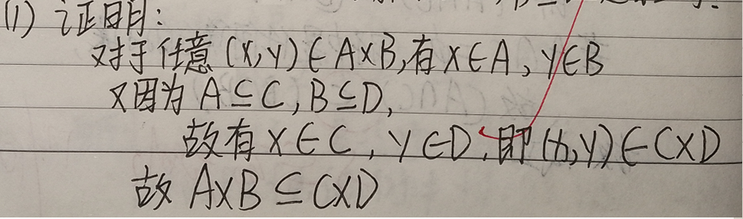
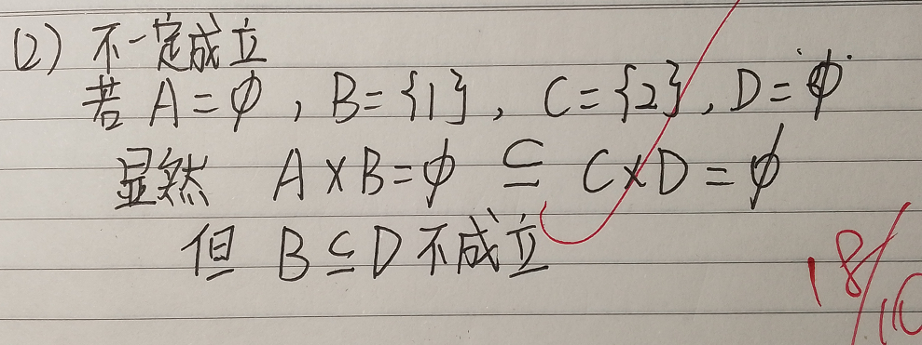
作业推荐

Slide 60
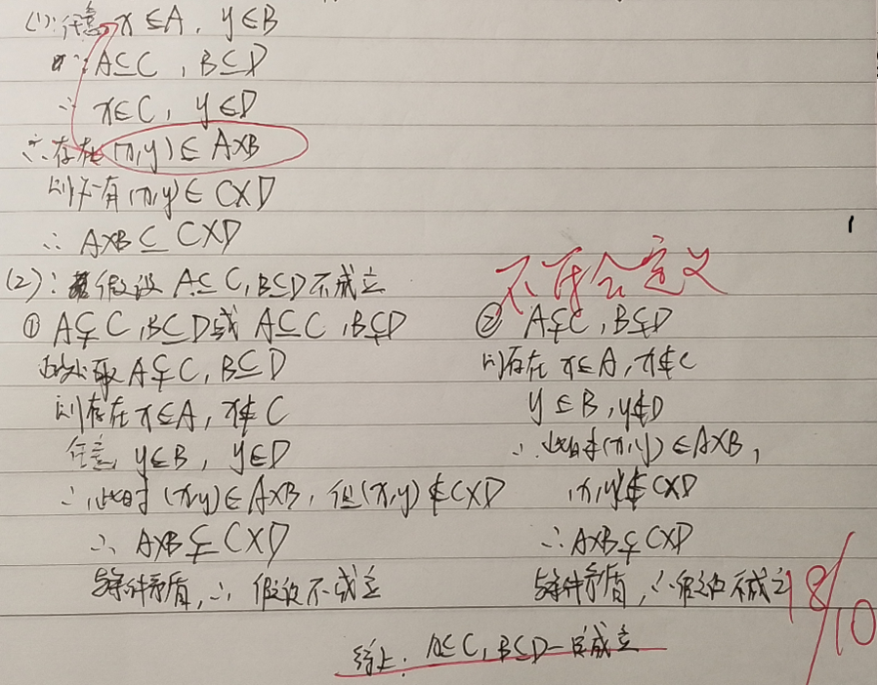
典型错误

